Slide 1
“校园里的那些事”项目总结
——苏昱凡

Slide 2

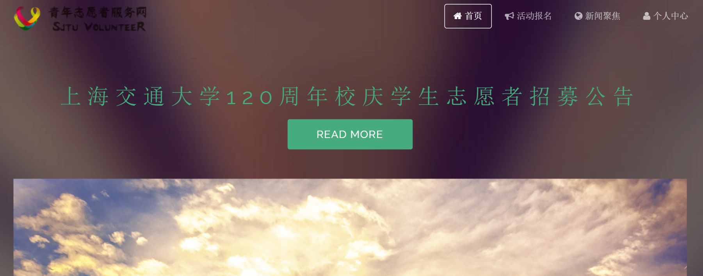
产品定位
现如今校园内活动繁多，而大部分由不同组织开展的活动均发布在自己的网站或者微信公众号上，缺少一个统一的平台。此项目校园里的那些活动——基于web的信息系统，主要用于为在校师生提供了一个集发布，浏览与参与活动于一体的网络平台。

Slide 3
产品价值
为在校师生提供了一个统一共享的活动发布平台，使得人们无需再逐个浏览微信公众号或者网站平台来获取相关活动的信息。整合了信息的同时也为大家提高了获取信息的效率。
网站也能自动为用户推荐他可能感兴趣的活动，节省了用户筛选的时间

Slide 4
总体设计
系统采用java语言编写，使用了SSH2框架搭建而成。
系统采用B/S架构，客户端为用户PC上的浏览器，服务器端为Tomcat 7服务器，数据库端为MySQL 5.1数据库。
系统分为三层设计：视图层识别用户操作
控制层实现业务逻辑
模型层进行数据持久化

Slide 5
基本功能
普通用户
注册与登陆
修改用户信息
团队管理员
修改团队信息
管理团队成员
系统管理员
管理用户
管理活动
浏览与报名活动
创建活动与团队
设置首页滚动条目
审核活动内容
添加活动评论与评分
审核评论内容

Slide 6
特色功能
活动智能推荐
根据用户日常浏览与搜索活动的行为为其推荐可能感兴趣的活动
用户聚类划分
根据用户参与活动的情况进行用户的聚类划分
屏幕自适应
对于小屏界面进行自适应的优化

Slide 7
经验与教训
项目开发过程中应注重由简入繁，循序渐进。
每日的commit十分必要，保证了代码不会丢失。
预先做好迭代的规划才能保证迭代完成的质量。

Slide 8
谢谢观赏

